Slide 1
CRYPTA
Quản lý vòng đời
khóa và chứng thư
Đồ án hệ thống thông tin
Demo cục bộ với dữ liệu mẫu và provider MOCK
Notes:
Giới thiệu đề tài và ranh giới. Đây là bản đồ án quản lý metadata, dùng provider MOCK cho demo. Nguồn README.md và docs/DO_AN.md. Không điền trường, lớp hoặc thành viên khi chưa có thông tin.

Slide 2
Bài toán và phạm vi
Theo dõi thủ công
Phạm vi Crypta
Khó xác định yêu cầu, quyết định
và trạng thái thực thi sau sự cố.
12 use case qua ba vai trò.
Metadata và workflow trên PostgreSQL.
MOCK cho buổi demo trên lớp.
Private key của tài sản nằm ngoài ứng dụng
02
Notes:
Mục tiêu là kiểm soát vòng đời, người quyết định và truy vết. Nguồn implementation_plan.md, docs/DO_AN.md. NIST SP 800-57 Part 1 Rev.5 chỉ là nền tảng lý thuyết, không tuyên bố chứng nhận tuân thủ. https://csrc.nist.gov/pubs/sp/800/57/pt1/r5/final

Slide 3
Vai trò và tách nhiệm vụ
Vai trò | Quyền chính | Ràng buộc
User | Tạo, theo dõi yêu cầu và tài sản | Ownership
Approver | Duyệt trong đơn vị được giao | Scope và không tự duyệt
Security Admin | Tài khoản, policy, audit, vận hành | Không quyết định nghiệp vụ
Đổi ID hoặc đổi vai trò hiển thị không cấp thêm quyền API
03
Notes:
API kiểm quyền độc lập với frontend. User tạo và xem của mình. Approver theo scope đơn vị, không tự duyệt. Security Admin quản trị nhưng bị chặn quyết định nghiệp vụ, kể cả tài khoản nhiều vai trò. Nguồn backend/src/requests/requests.service.ts và docs/NGHIEM_THU_UAT.md.

Slide 4
Kiến trúc chạy cục bộ
Trình duyệt
React / TypeScript
Nginx
SPA và /api/
NestJS
Auth và nghiệp vụ
PostgreSQL
Dữ liệu và queue
Worker
Trong backend
Provider MOCK
hoặc bridge HTTP
Docker Compose dựng ba dịch vụ chính
Worker dùng database để claim và phục hồi công việc
04
Notes:
Nginx phục vụ SPA và proxy API. NestJS và worker nằm trong backend. PostgreSQL giữ dữ liệu, queue, ledger. Worker gọi provider MOCK trong demo, HTTP bridge là tùy chọn. Sơ đồ rút gọn từ 02_so_do_he_thong_tong_quat.md và docker-compose.yml.

Slide 5
Thiết kế dữ liệu hiện hành
28 bảng 234 cột 40 khóa ngoại
Nhóm dữ liệu | Bảng tiêu biểu
Danh tính và scope | users, departments, roles, approver_scopes
Workflow | requests, request_decisions, provider_operations
Tài sản và policy | crypto_assets, policy_versions, certificates
Audit và vận hành | audit_logs, notifications, email_worker_status
Mở rộng | auth_mfa, auth_oidc_sessions, report_exports
05
Notes:
Catalog PostgreSQL 17 migration 027_email_worker_status, đọc trên stack mới. Nguồn docs/evidence/schema-027.json, docs/ERD_HIEN_HANH.md, erd_QuanLyKhoa_HTTT.drawio. Không nhầm schema baseline với schema sau migration.

Slide 6
Trạng thái yêu cầu
DRAFT
PENDING
APPROVED
PROCESSING
COMPLETED
REJECTED
Chưa rõ kết quả dịch vụ ngoài
→ RECONCILIATION_REQUIRED
Policy hai cấp giữ PENDING
sau lần duyệt thứ nhất
06
Notes:
Sơ đồ luồng thành công và từ chối rút gọn. Các trạng thái FAILED, CANCELLED và RECONCILIATION_REQUIRED được mô tả trong state machine đầy đủ. X02 cấp một giữ PENDING cho tới đủ hai Approver khác nhau. Nguồn 01_luong_hoat_dong_he_thong.md.

Slide 7
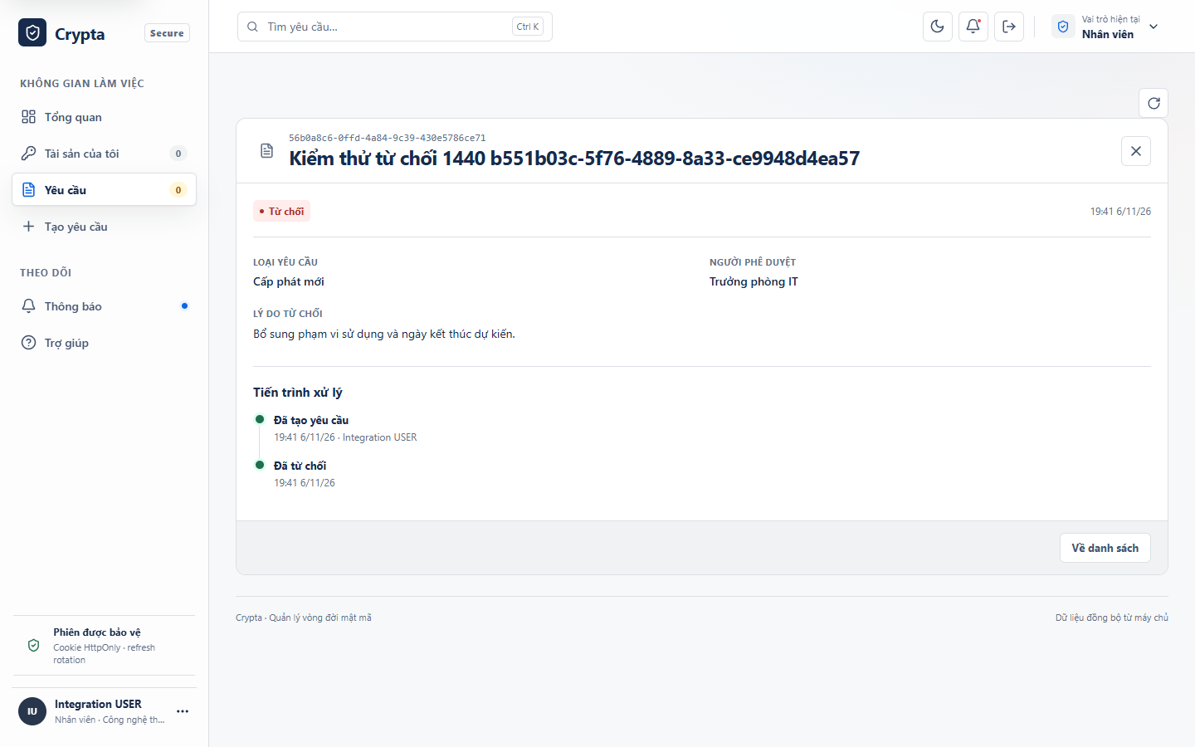
User đọc quyết định từ chối
Quyết định có
người thực hiện
và lý do
User mở lại
được lịch sử
sau tải trang
07
Notes:
Ảnh từ lượt kiểm UAT-01 ngày 06/11/2026, docs/images/user-request.png. Chi tiết đọc đúng tên Approver, lý do và tiến trình kết thúc ở Từ chối. Nguồn docs/NGHIEM_THU_UAT.md. Ảnh là dữ liệu thử nghiệm.

Slide 8
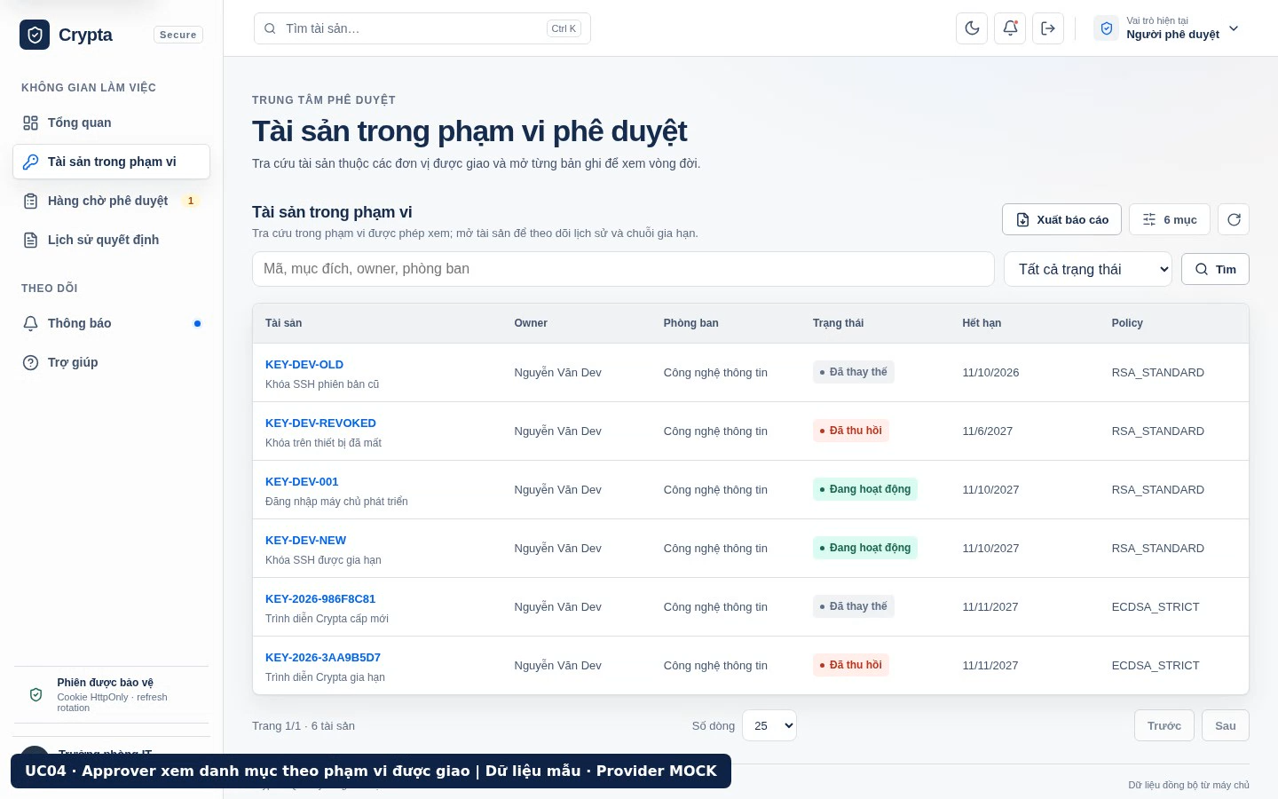
Approver tra tài sản theo scope
Tìm kiếm và
phân trang
ở phía server
Link ngoài quyền
bị API từ chối
08
Notes:
Ảnh từ chương UC04 của video 11/11/2026. Bộ quay dùng API login trước khi đổi vai trò, provider MOCK, SMTP tắt. Danh mục chỉ có tài sản trong scope. Nguồn docs/media/crypta-demo-manifest.json và docs/images/demo-approver.png.

Slide 9
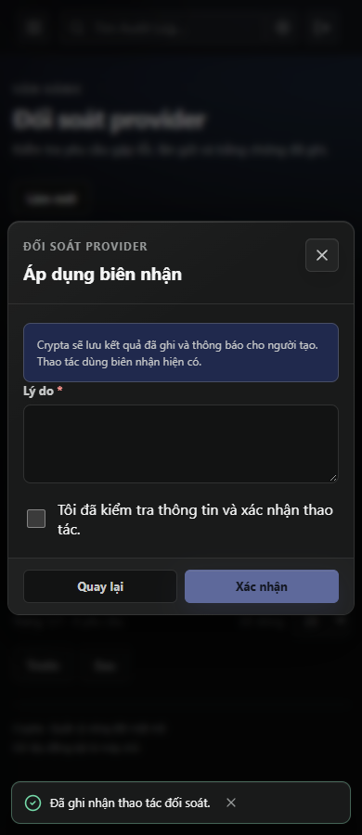
Phục hồi kết quả provider
Ghi ledger trước và sau lần gọi provider
Operation ID giúp đối chiếu cùng thao tác.
Biên nhận đã có được dùng để hoàn tất DB.
Kết quả chưa rõ chờ bằng chứng đối soát.
Mỗi hành động phục hồi có lý do và audit.
09
Notes:
Ảnh mobile từ docs/images/admin-provider-receipt.png, luồng đã duyệt trong T15. Áp dụng biên nhận sử dụng kết quả đã có, cần lý do và xác nhận. Không tự gửi lại chỉ vì client timeout. Nguồn T15_PROVIDER_RECOVERY_2026-11-06.md.

Slide 10
Bảo vệ dữ liệu và phiên
Rủi ro | Cơ chế bảo vệ
Sai quyền và tự duyệt | RBAC, scope, ownership và SoD tại API
Ghi đồng thời | Transaction, khóa dòng và version
Phiên cũ còn hiệu lực | Refresh rotation, logout và thu hồi phiên
Sửa audit hoặc lộ bí mật | Quyền DB, trigger, redaction và checkpoint
10
Notes:
Nguồn backend auth/requests/database và T21_AUDIT_CORRELATION_2026-11-06.md. Các biện pháp là triển khai của đồ án, không tuyên bố đã đánh giá bảo mật độc lập hoặc đạt toàn WCAG.

Slide 11
Các chức năng nâng cao
Mục | Triển khai và phạm vi kiểm
X01 | TOTP 6 số và 10 mã khôi phục dùng một lần
X02 | Hai Approver khác nhau trong cùng phạm vi
X03 | SSO OIDC với Keycloak cách ly
X04 | CSV / PDF theo bộ lọc và quyền hiện tại
X05 | Checkpoint audit có chữ ký Ed25519
X06 | HTTP bridge sang OpenBao cho khóa ký
11
Notes:
X01–X06 đều đã có mã và kiểm cách ly. Keycloak, OpenBao và kho checkpoint là các thành phần tùy chọn phải cấu hình riêng. Nguồn docs/MFA_X01.md, docs/X02_TWO_STAGE_APPROVAL.md, docs/X03_OIDC.md, docs/X04_REPORT_EXPORTS.md, docs/X05_AUDIT_ANCHOR.md, docs/X06_OPENBAO_TRANSIT.md.

Slide 12
Kết quả kiểm thử đã đối chiếu
Bộ kiểm | Kết quả | Môi trường
Nháp và mất phản hồi | 18 / 18 | Chromium + PostgreSQL
Nghiệp vụ qua UI / API | 66 / 66 | Nginx + PostgreSQL
Giao diện mô phỏng | 197 / 197 | Chromium + API fixture
Quét image | 0 High / Critical | Hai image đúng manifest
Cả CI push và PR đạt 5 / 5 job trên commit 54929c9
12
Notes:
Bằng chứng commit 54929c9. CI push https://github.com/Eyblcat12/Cryta/actions/runs/43016090235 và PR https://github.com/Eyblcat12/Cryta/actions/runs/43016096992. Đã so SHA-256 sáu ZIP và đọc báo cáo, cleanup, manifest và đúng image ID scanner. Nguồn docs/evidence/ci-54929c9.json. Nhóm fixture không dùng DB. Kết quả không phải tỷ lệ coverage hoặc chứng nhận bảo mật.

Slide 13
Kịch bản bảo vệ trực tiếp
Phần | Nội dung | Thời gian gợi ý
Thiết kế | Bài toán, vai trò, kiến trúc và dữ liệu | 3 phút
Workflow | Cấp mới → gia hạn → thu hồi, rồi từ chối | 4 phút
Quản trị | Policy, scope, audit và cảnh báo | 2 phút
Đánh giá | Kiểm thử, giới hạn và hỏi đáp | 2 phút
Video dự phòng có đủ 12 chương với dữ liệu MOCK
13
Notes:
Trình bày trong khoảng 10–12 phút, thời gian là gợi ý cần đo trên máy thật. Mở video 57 giây để dự phòng. Nguồn docs/DEMO_VA_BAN_GIAO.md và docs/THUYET_TRINH.md. Hết hạn demo dùng hai tài sản giả và gọi quét chủ động, không đợi lịch thật.

Slide 14
Kết quả và giới hạn
Đã có
Hướng phát triển
Workflow đủ 12 use case
Mã nguồn và CI trên GitHub
ERD, hướng dẫn và demo dự phòng
Provider / CA và SMTP bên ngoài
Staging và nghiệm thu vận hành
Hoàn tất kiểm đọc màn hình
Bản demo quản lý metadata và vòng đời với provider MOCK
14
Notes:
Phạm vi đồ án được chủ dự án xác nhận, docs/DO_AN.md. Dịch vụ thật và ký nghiệm thu production chưa thực hiện. Hai điểm NVDA của menu mobile chưa đủ xác nhận, không tuyên bố toàn WCAG. Cần rehearsal hai lần của người thuyết trình và mẫu bìa của môn học trước khi nộp.

